Slide 1
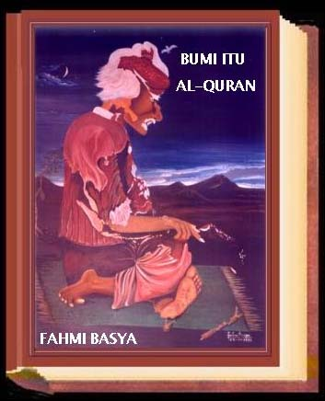
Flying-Book-9e1
Ekspresi Sholat

Slide 2
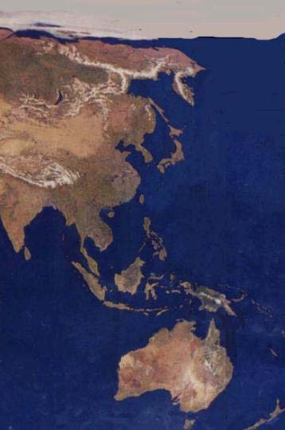
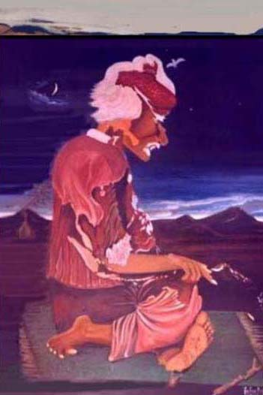
Perhatikan peta bumi ini
Danau baikal itu jadi bulan di sini
Danau Baikal
ASIA
Jepang
India
Philippina
Papua
Australia

Slide 3
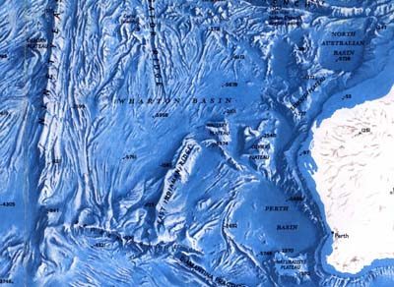

Jika kita lihat Peta Relief Dasar Laut, terlihat bahwa garis di punggung orang sholat itu memang ada
Yaitu :
NINETYeast ridge
Australia
Demikian juga relief tapak kakinya
Dia turunkan air dari langit, lalu banjir lembah-lembah itu dengan ukurannya.
(Al-Qur’an, surat Ar-Ra’du, ke 13 ayat 17)
Akibatnya terjadi gambar di bumi dengan ukuran pula.

Slide 4
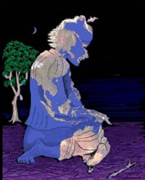
Ada yang menarik selain ekspresi orang sholat dengan tangan syahadatnya dan bulan sabitnya, yaitu Pohon Mangga di India. Di India ada macam-macam buah mangga, sehingga diadakan Lomba Buah Mangga. Pada lukisan ini terlihat pohon mangganya di India dan buahnya di Cylon.
Danau Baikal
INDIA
cylon
Katakan: “Adakah sesuatu
Yang lebih besar syahadatnya ?”
(Al-Quran, surat Al-An’am, ke 6 ayat 19)
Say: “What thing is most weighty in evidence ?”
papua

Slide 5
Terlihat bulan sabit itu diwakili oleh
Danau Baikal.
Phenomena ini memberi arti bahwa
Bulan mewakili Siti Hhawa
Bumi mewakili Aadam.
Itu sebab tidak boleh isteri bersuami
lebih dari satu . Hukum itu berlaku
di Alam Semesta. “bahwa tidak ada
bulan berbumi lebih dari satu”
Bumi berbulan dua ada, yaitu misal-
nya Mars, Venus, Pluto.
Bila analisa di atas diterima, maka berarti Bulan berasal dari Bumi. karena Siti Hhawa berasal dari Adam.

Slide 6
Disiarkan 16 Mei 1999 oleh TV RI
dalam acara DIAN RANA
Berikut sebagian yang diucapkan Tia di TV RI itu :
“Saudara,sekilas Lukisan ini tampak seperti lukisan biasa, sebuah lukisan cat minyak yang biasa dilukis oleh seorang pelukis, yang membuatnya luar biasa adalah gambar-gambar ini merupakan inspirasi dari peta bumi, yang menurut sang punya lukisan Fahmi Basya, terkadang menggambarkan budaya, sikap, habitat dan simbol suatu negara atau kawasan.
Dalam kitab Taurat juga disebut :”Maka Allah menciptakan manusia menurut gambar-Nya”.
Bagaimana bentuk lukisannya Fahmi Basya, kita lihat bersama”
“Bumi itu Al-Quran, demikian dikatakan Fahmi Basya, peneliti dan penulis ilmu Teknologi dan
Al-Quran berdasarkan surat Ar-Ra’du ke 13 ayat 31 :”Dan kalau ada bacaan yang berjalan
dengannya gunung-gunung atau dipotong dengannya bumi atau bicara dengannya orang mati, maka Al-Quranlah dia” Berdasarkan foto bumi yang dibuat oleh NASA pada tahun 1980, Fahmi Basya terinspirasi untuk melukis Desember 1995. Fahmi Basya berniat untuk
melaksanakan rukun islam ke lima menunaikan ibadah haji.Ketika melihat peta dunia ia
tercengang ketika ia melihat mata kaki di antara peta bumi, persis di tempat di mana ka’bah yang memang artinya mata kaki., tiba-tiba membuat Fahmi melukiskan kaki dan
hasil inspirasi dari sudut pandangnya”

Slide 7
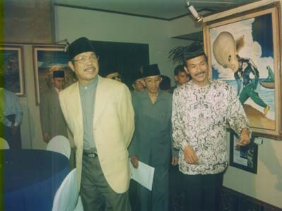
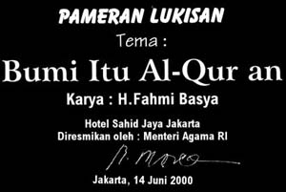
Dan pameran lukisan dengan judul “Bumi Itu Al-Quran”
Di Hotel Sahid Jakarta 14 Juni 2000 itu dibuka Menteri Agama RI
Menghadirkan 41 lukisan bumi

Slide 8
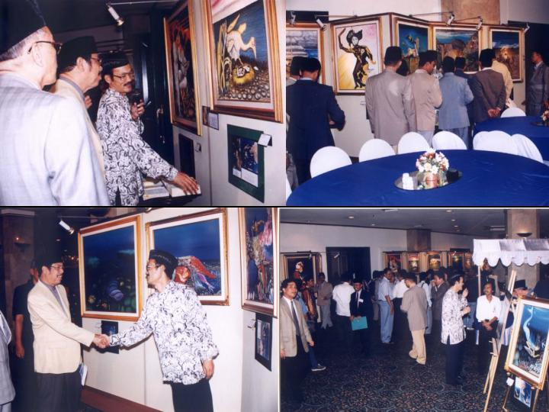

Slide 9
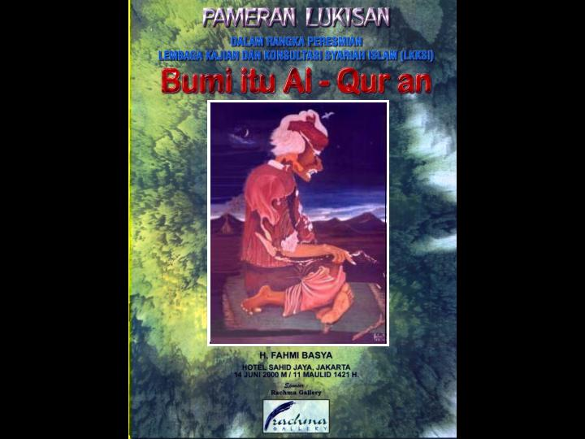
Buku panduan waktu Pameran Lukisan
14 Juni 2000

Slide 10
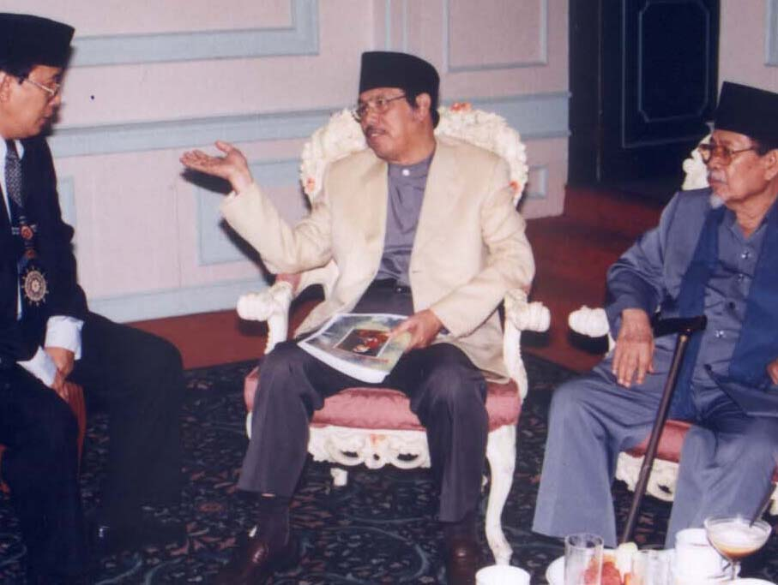
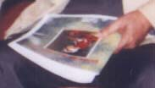

Slide 11
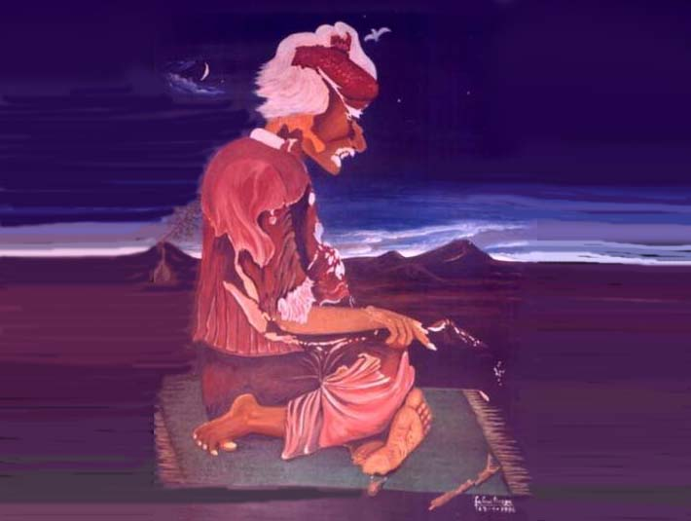
Nama:Ekspresi Sholat
Ukuran 120 cm x 90 cm
Cat Minyak di Atas Kanvas
Pelukis: Fahmi Basya

Slide 12

“Kalau ada bacaan yang berjalan dengannya
gunung-gunung atau dipotong dengan nya bumi,
atau bicara dengannya orang mati,
(maka Al-Quran lah dia.)”
If there were a Qur-an with which mountains were moved,
or the earth were cloven asunder,
or the deat were made to speak,
(This would be the one!)
(Al-Quran, surat Ar-Ra’du, ke 13 ayat 31)

Slide 13

Berlanjut ke Flying-Book-9e2
(Dia) Yang menciptakan tujuh langit bertingkat-tingkat
engkau tidak dapat lihat pada ciptaan Ar-Rahman itu hal yang tidak beres.
Maka ulangkanlah pemandangan. Adakah engkau lihat yang cacat ?.
Kemudian ulangkanlah penglihatan dua kali,
niscaya kembali pemandangan itu kepada mu dengan menengadah dan hampa
(Al-Quran, surat Mulku, ke 67 ayat 3-4)
He Who created the seven heavens one above another: no want of proportion wilt thou see in the Creation of The Most Gracious. So turn thy vision again: seest thou any flaw ?. Again turn thy vision a second time: (thy) vision will come back to thee dull and discomfited, in a state worn out.
Dan tidak kami mengutusmu melainkan rahmat untuk Alam Semesta
(Al-Quran, surat Al-Anbiya’, ke 21 ayat 107)
Direvisi ulang Ahad 21 september 2003, 24 Rajjab 1424

